Slide 1
5. Экономический оборот
Prezentacii.com

Slide 2
Запасы и потоки
Запас (stock) — экономическая величина, измеренная в определенный момент.
Поток (flow) — разность между двумя запасами, измеренными в разные моменты.

Slide 3
Экономические операции
Потоки
Экономические операции
Запас на конец января
Запас на конец февраля
Прочие потоки

Slide 4
Виды потоков
Экономическая операция (economic transaction) — добровольный обмен или передача экономического блага по соглашению между экономическими агентами.
Прочие потоки (other flows) — все остальные события, которые могут привести к изменению запаса.

Slide 5
Виды потоков

Slide 6
Виды экономических операций
Операции с товарами и услугами показывают их источник и использование.
Распределительные и финансовые операции — распределение доходов по факторам производства и их последующее перераспределение.

Slide 7
Товары и услуги
Товары (commodities, goods) —овеществленный результат производства
Услуги (services) — неовеществленный результат производства, приводящий к изменению условий потребления

Slide 8
Признаки
товара | услуги
Физический объект Находится в собственности экономического агента Производство, распределение и потребление товара — разные процессы Может производиться для собственного потребления и обмена | Невещественный результат производства Находится в собственности экономического агента Производство, распределение и потребление товара — разные процессы Может производиться для собственного потребления и обмена

Slide 9
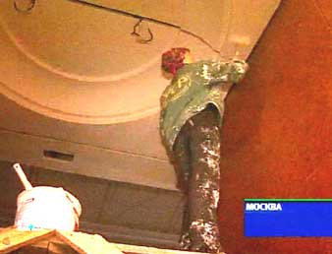
Формы производства услуг
Ремонт — изменение качества товаров, которыми владеет потребитель.
Лечение — изменение физических условий человека.
Образование — изменение интеллектуального уровня человека.
Охрана — изменение условий жизни человека.

Slide 10
Факторы производства и доходы
Фактор производства | Факторные доходы
Земля | Рента
Капитал | Процент
Труд | Оплата труда Зарплата Социальное страхование
Предпринимательские способности | Предпринимательский доход Прибыль Другие доходы

Slide 11
Формы оплаты труда

Slide 12
Модель 4×3×2
Экономика состоит из 4 агентов: домохозяйств, предприятий, государства и остального мира.
Экономические агенты связаны между собой через 3 основных рынка — рынок факторов производства, рынок товаров и услуг и финансовый рынок.
Агенты осуществляют 2 основные операции — производят товары и услуги и распределяют доходы.

Slide 13
Экономические потоки
Товары
Доходы
используют

Slide 14
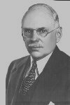
Автор круговой диаграммы
Фрэнк Найт (1885—1972), американский экономист и социальный философ. Впервые представил функционирование экономики в форме круговой диаграммы в сборнике лекций “Организация экономики” (1931).

Slide 15
Овеществленный результат производства
Товары
Услуги
Доходы

Slide 16
Кто представил функционирование экономики в форме круговой диаграммы в сборнике лекций “Организация экономики”
Флеминг Дженкин
Фрэнк Найт

Slide 17
Сколько форм оплаты труда?
Одна
Заработная плата
Две
Взносы в фонды
социального страхования
Три

